Slide 1
High transparent neutron beam profile monitor: beam image quality test
Vincenzo Variale, INFN-Ba
Meeting n_TOF, 20/06/2019
Catania

Slide 2
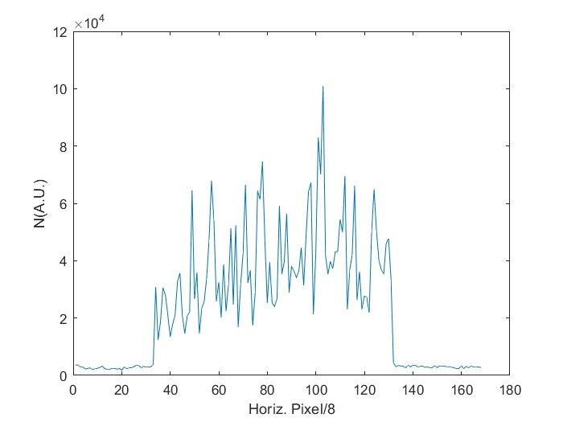
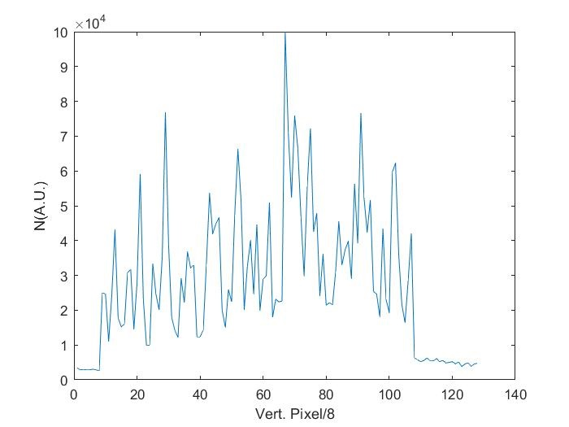
Partendo dalle conclusioni della presentazione del CERN → La statistica molto bassa
non permetteva nessuna valutazione sulla qualità dell’ immagine:
The results show a partial beam profile slightly off axis;
A test with the small collimator should be planned (The test has been done with the big collimator → neutron beam spot, d=8 cm, larger than the monitor sensitive area, d=2.5 cm) ;
In order to verify the image quality of the device, some test with a proper ‘mask’ and/or reference objects (like wires ..) in front to the monitor (the Al foil) should be planned.

Slide 3
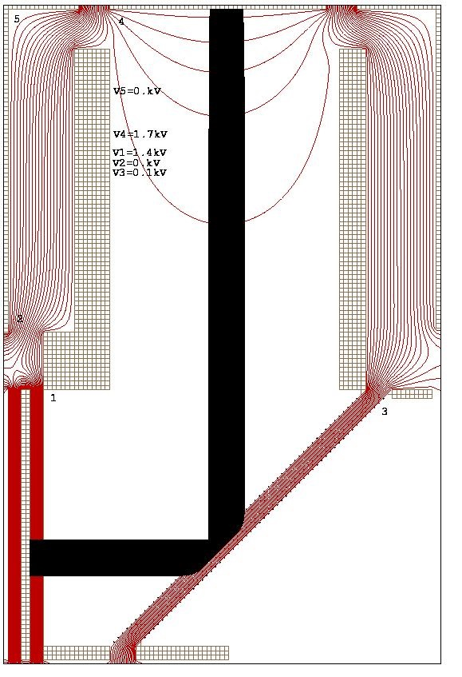
In attesa del fascio si propongono dei tests per caratterizzare la qualità dell’immagine prodotta dal monitor.
Neutron
beam
Plastic
MCP and
Phosphor screen
Stainless steel
Accelerating Grids
The converter is an Al foil of 14 μ with
a 1.6 μ deposite of ⁶Li
Deflecting Grids
Deflecting Grids
Ph
Vincenzo Variale INFN-Bari, N_TOFmeeting, Catania 2019

Slide 4
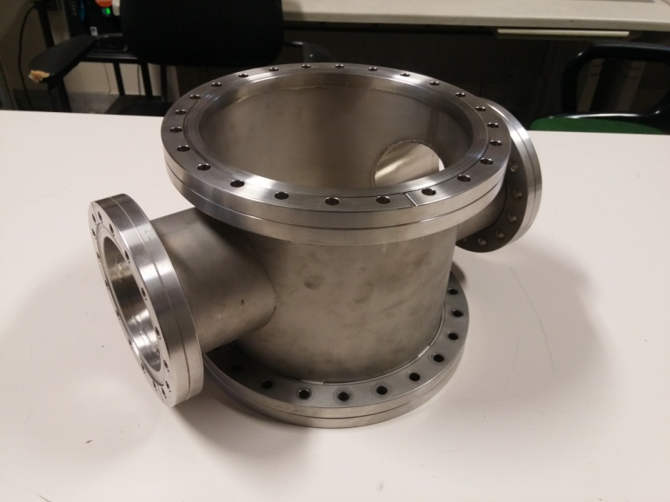
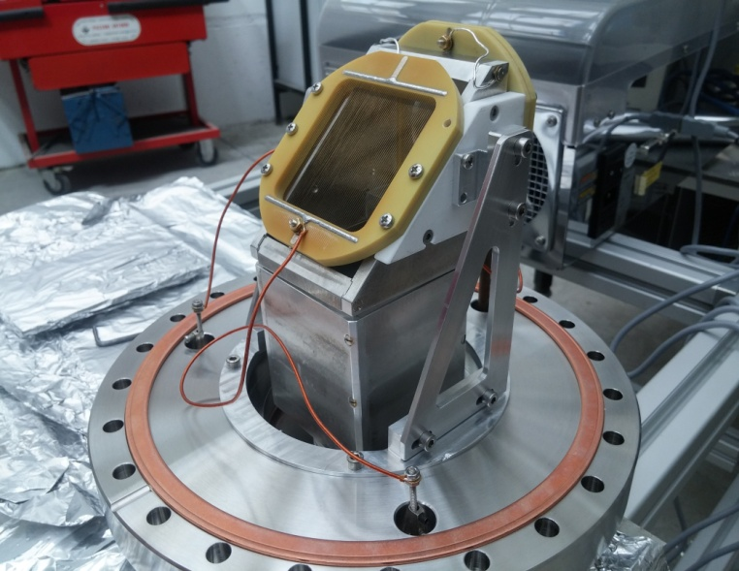
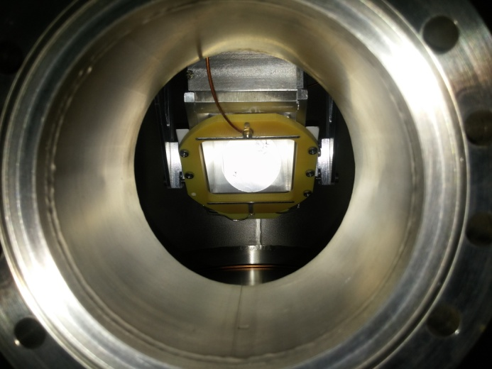
Monitor montato sulla flangia
a)
b)
The vacuum chamber;
The Electrostatic Mirror mounted on the CF flange where there is also the ‘MCP assembly’;
c) The monitor mounted inside the vacuum chamber.
Beam axis
c)
Notice no hindrance along the beam axis;

Slide 5
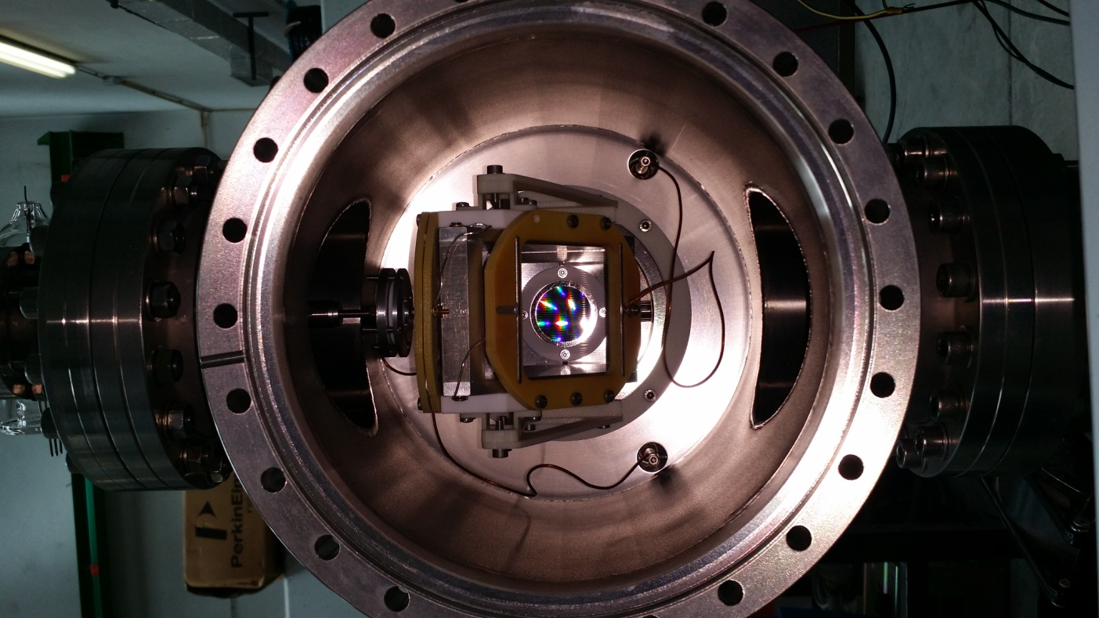
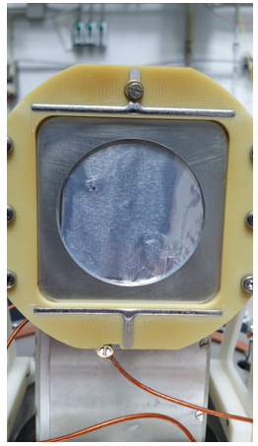
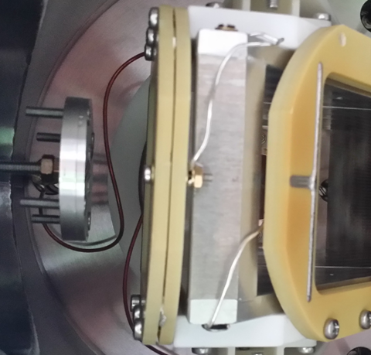
Monitor test with α source
b)
a)
The neutron converter Al foil (the old one was dameged)
The α source mounted in the vacuum chamber
Zoomed α source view
c)

Slide 6
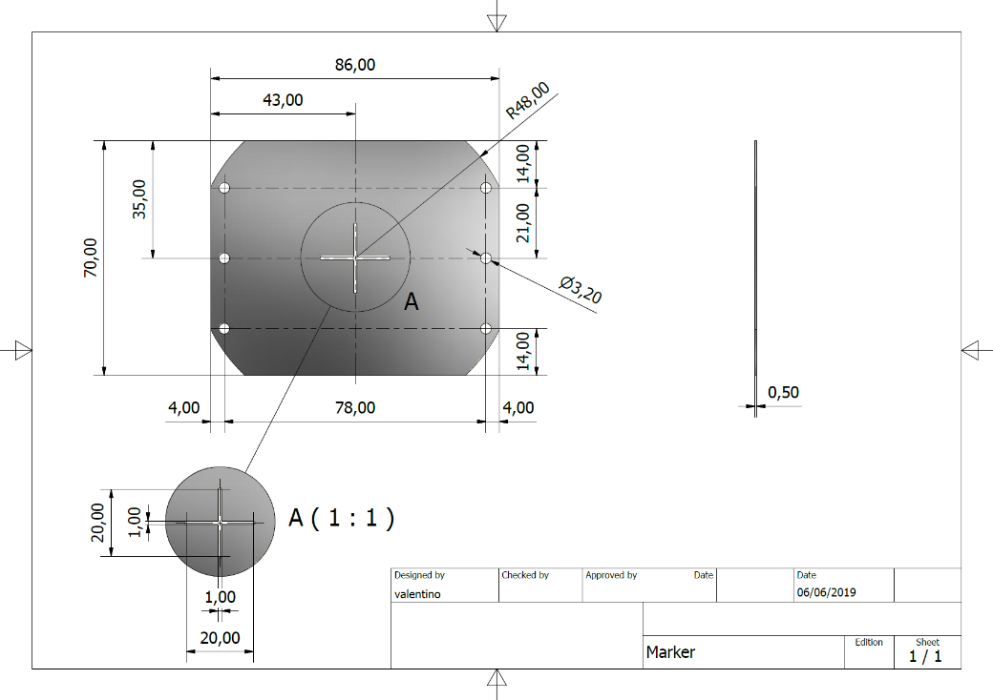
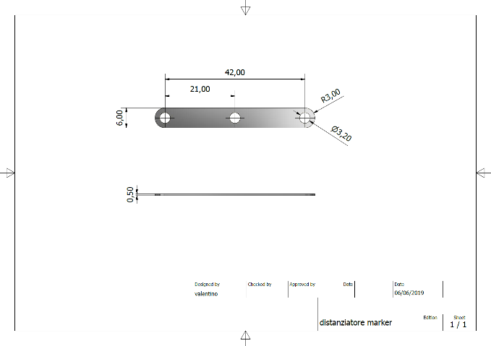
Maschera proposta
Per controllare le dimensioni sia sull’asse orizzontale che su quello verticale si propone una croce:
Per attaccarla alla griglia:
Nota: per un test co sorgente a la maschera
potrebbe essere di alluminio per un test
con sorgente di neutroni?

Slide 7
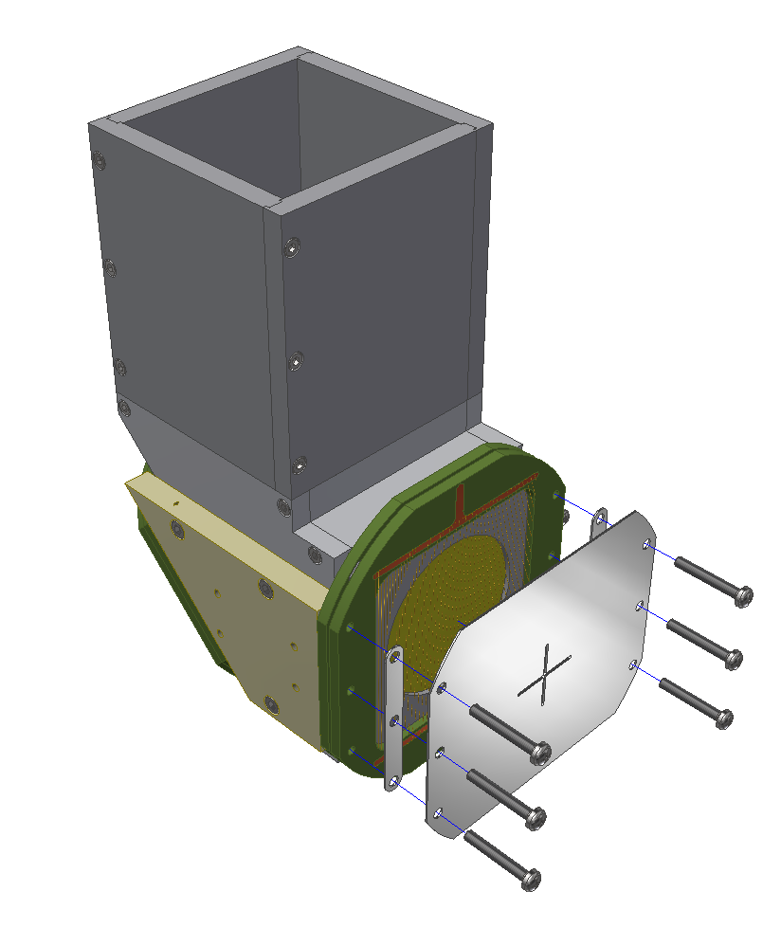
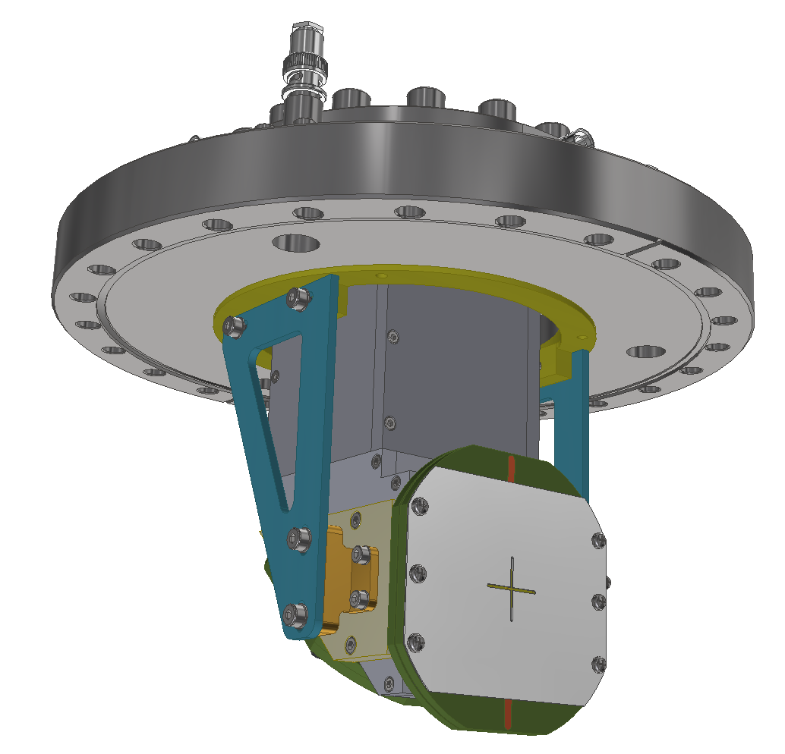
Montaggio su specchio Elettrostatico
Dalla forma della croce sul fosforo e quindi sulla ‘CCD camera’ si dovrebbero
ricavare informazioni sulla qualità dell’immagine ottenibile col dispositivo.

